Slide 1
Функции современной HR-службы организации. HR-маркетинг
План
Трансформация роли HR-службы.
Ключевые HR-тренды в условиях цифровизации экономики.
HR-маркетинг как инструмент для решения бизнес-задач компании.
HR-аналитика: алгоритм действий.
HR-маркетинг: приоритетные направления деятельности.

Slide 2
1 Трансформация роли HR-службы
HR (human resources) — человеческие ресурсы.
Задача HR-службы — выстраивать в компании определенный тип взаимоотношений, позволяющий ей работать как единое целое, исходя из стратегических приоритетов, бизнес-целей руководства организации, и определяющий востребованную работодателем модель делового поведения сотрудников организации.

Slide 3
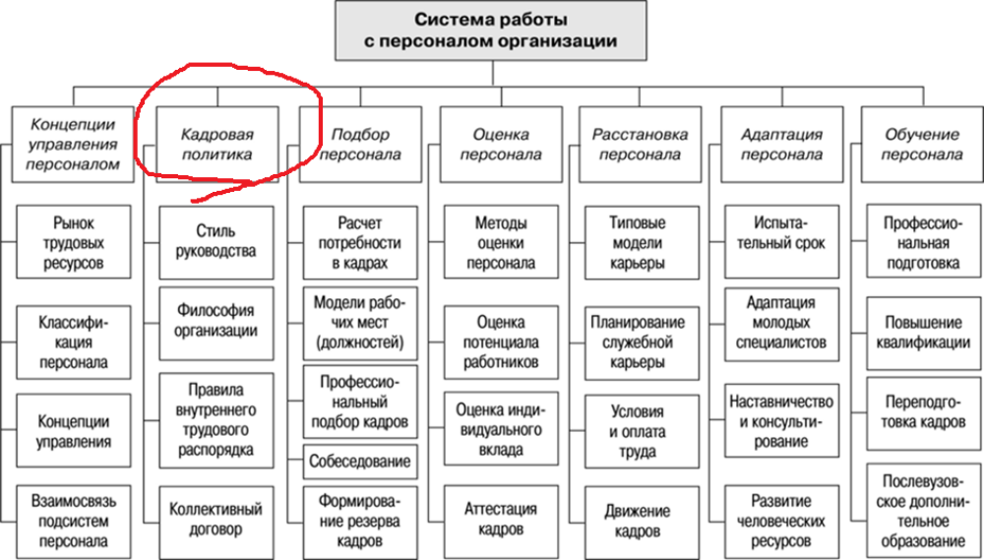

Slide 4
HR-специалист должен знать
нормативную правовую базу, регламентирующую деятельность организации по управлению персоналом,
основы рыночной экономики,
специфику конъюнктуры рынка труда, корпоративного обучения и образовательных услуг,
основы маркетинга,
современные концептуальные подходы и инструменты управления персоналом,
основы мотивационного менеджмента и системы оценки персонала,
основы общей и социальной психологии, социологии организаций и этики делового общения.

Slide 5
Современный функционал HR-директора
• формирование кадровой политики компании и разработка основных направлений корпоративного развития в соответствии со стратегическими целями организации и стратегией ее развития;
• стратегическое планирование и бюджетирование инвестиций в персонал;
• координация ключевых направлений деятельности HR-службы;
• организация кадрового аудита;
• аналитика тенденций на рынке труда по различным метрикам (зарплатные предложения, социальный пакет и т. д.);
• оптимизация организационной структуры компании и штатного расписания;
• контроль исполнения трудового законодательства;
• подбор сотрудников на ключевые должностные позиции;
• управление брендом организации-работодателя.

Slide 6
Блоки HR-работы по распределению функций между HR-специалистами
• разработка системы подбора персонала;
• проведение адаптационных мероприятий и вводного инструктажа;
• организация обучения, профессионального развития и системы наставничества;
• формирование кадрового резерва компании;
• оценка персонала по модели ключевых компетенций персонала;
• разработка системы льгот и компенсаций, мотивационное управление персоналом;
• разработка и реализация мероприятий по охране труда и соблюдению техники безопасности;
• правовая экспертиза, юридическая поддержка сотрудников организации и взаимодействие с контролирующими органами.

Slide 7
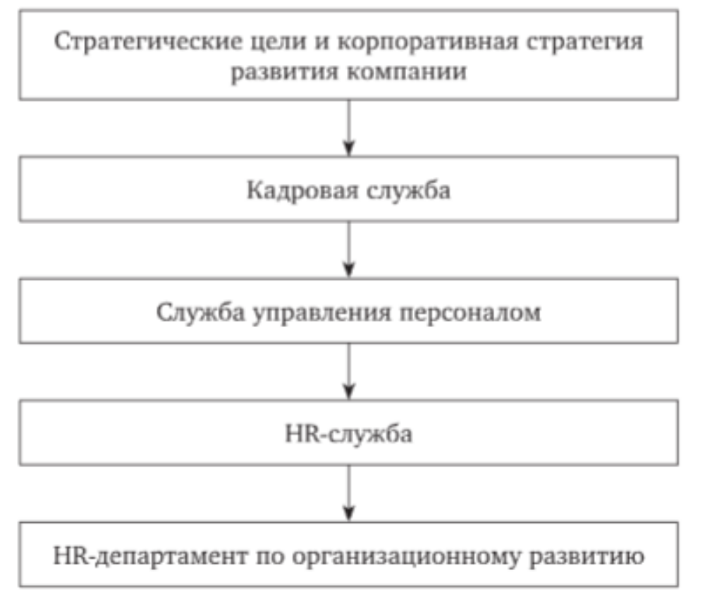
Трансформация роли HR-службы в развитии бизнеса компании и эффективной реализации бизнес-процессов

Slide 8
Функции кадровой службы (кадровое делопроизводство)
оформление отпусков, больничных, трудовых книжек;
выдача справок;
организация курсов повышения квалификации;
учет трудового стажа;
сбор и анализ персональных данных;
подготовка приказов и единых форм отчетности; оформление пенсий;
ведение воинского учета.

Slide 9
Служба управления персоналом
Компании акцентируют внимание на максимизации активности и результативности работы персонала с помощью реализации различных HR-технологий:
подбор,
адаптационные мероприятия,
оценка, профессиональное развитие и обучение сотрудников,
формирование кадрового резерва организации,
проведение стажировок,
ротация,
формирование и поддержание корпоративной культуры,
оплата труда и мотивация сотрудников организации.

Slide 10
HR-служба
занимается стратегической деятельностью, направленной на разработку и реализацию актуальных HR-инициатив, HR-технологий и HR-программ:
управление лояльностью сотрудников,
создание корпоративных учебных центров и корпоративных университетов,
управление корпоративными знаниями,
построение корпоративной культуры успеха,
формирование управленческих и проектных команд.

Slide 11
HR-департамент по организационному развитию
нацелен на интеллектуальное лидерство:
осуществляет стратегическое управление интеллектуальным капиталом компании,
осуществляет стратегическое бизнес-партнерство с топ-менеджментом по разработке корпоративной стратегии развития компании, реализации бизнес-плана, обеспечению результативности и стабильности деятельности компании в условиях волатильности рынка, повышению ее конкурентоспособности в целевом рыночном сегменте и на рынке труда.
занимается организацией работы стратегического и проектного офисов,
занимается проведением стратегических сессий, тренингов, мастер- классов, сценарным планированием перспективных направлений деятельности структурных подразделений компании и изменением организационной структуры управления организацией в условиях турбулентной рыночной среды.

Slide 12
Управление корпоративным знанием
— это стратегия накопления интеллектуального капитала компании в соответствии со стратегическими целями и приоритетами компании в условиях турбулентной рыночной среды.
Управление корпоративным знанием осуществляется системно:
проектируется инфраструктура корпоративного знания;
организуется микрообучение персонала как стратегического бизнес-партнера организации;
используются все коммуникационные каналы и бенчмаркинговые данные;
осуществляется финансирование стратегических инициатив и корпоративных перспективных проектов.

Slide 13
Интеллектуальный капитал организации
- ключевой стратегический бизнес-актив компании в экономике знаний, обеспечивающим ей долгосрочную конкурентоспособность и высокую деловую активность.
К интеллектуальному капиталу организации относятся:
патенты,
авторские права,
технологии,
деловая репутация компании.
В будущем интеллектуальный капитал компании будет иметь большую значимость, чем финансовый капитал и материально-технические ресурсы организации.
Качественная HR-аналитика предоставляет компании возможность увеличить выручку на 20 %, а прозрачные HR-процессы снижают текучесть персонала на 32 %.

Slide 14
Умный HR (SMART HR) сегодня решает самые трудные задачи
— привлечение и удержание ценных сотрудников компании;
— интеллектуальный цифровой рекрутинг;
— коммуникационный аудит;
— управление талантами (Talent Management);
— SMART Management Assessment;
— работа с удаленными сотрудниками и фрилансерами;
— создание и развитие высокоэффективных управленческих и проектных команд;
— разработка программ лояльности и «карты профессионального опыта» сотрудников компании;
— HR-брендинг и разработка ценностного предложения организации-работодателя на рынке труда;
— проведение корпоративных тренингов и стратегических сессий;
— микрообучение и внедрение обучающих чат-ботов, а также персонализированных образовательных треков;
— тотальная автоматизация кадрового делопроизводства и администрирования;
— HR-бенчмаркинг;
— HR-маркетинг;
— HR-аналитика;
— облачные HR-решения.

Slide 15
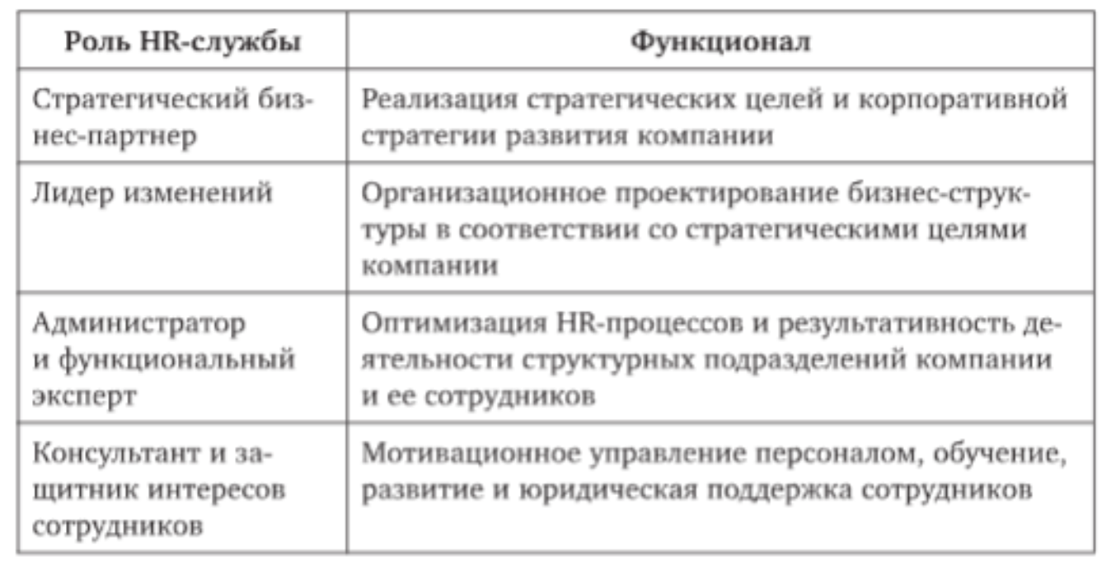
Роль HR-службы как стратегического бизнес-партнера руководства компании (по модели Д. Ульриха)
Модель Д. Ульриха предоставляет HR-специалистам возможность акцентировать внимание на стратегическом HR-планировании деятельности организации, операционной работе, а также на бизнес-процессах и интересах сотрудников компании.

Slide 16
2 Ключевые HR-тренды в условиях цифровизации экономики
Виды навыков (skills):
Hard skills ― «жесткие» или профессиональные навыки. Это навыки, без которых не получится развиваться в конкретной области.
Soft skills ― «мягкие» навыки. Они не закрепляются за одной областью, а позволяют быть конкурентоспособным на рынке труда в принципе.
Meta skills ― базовые качества личности, на основе которых складываются остальные навыки.
Также выделяют transferable skills ― «переносимые» навыки. Это навыки, которые можно перенести из одной профессиональной сферы в другую.

Slide 17
Основные трудовые функции профессионального стандарта «Специалист по УП»
— ведение организационной и распорядительной документации по персоналу;
— администрирование процессов и документооборота по учету и движению кадров, представлению документов по персоналу в государственные органы;
— поиск, привлечение, подбор и отбор персонала;
— деятельность по оценке, аттестации, развитию, обучению, адаптации, стажировке персонала;
— организация и проведение оценки персонала;
— деятельность по организации труда и оплаты персонала;
— разработка системы операционного управления персоналом и работы структурного подразделения;
— организация и проведение мероприятий по развитию и построению профессиональной карьеры персонала;
— разработка и реализация корпоративной социальной политики организации, системы стратегического управления персоналом компании.

Slide 18
Цифровые компетенции
• умение создавать и редактировать цифровой контент;
• обеспечение защиты персональных данных и конфиденциальности в цифровой среде;
• информационная и медийная грамотность;
• использование цифровых технологий и инструментов;
• управление своей цифровой идентичностью;
• умение определять технические проблемы, возникающие при работе с цифровыми устройствами;
• поиск возможностей для саморазвития в цифровой среде.

Slide 19
Экономика знаний
предполагает трансформацию от компаний, основанных на «рациональной организации», к компаниям, опирающимся на знания и информацию;
традиционные иерархические структуры управления организацией дополняются различными горизонтальными связями и взаимоотношениями на всех иерархических уровнях, образуя квазииерархические организационные структуры, сетевые компании, стратегические альянсы с конкурентами, потребителями, поставщиками, стейкхолдерами, инвесторами, в основе которых — интеллектуальное сотрудничество в условиях динамичной рыночной среды.

Slide 20
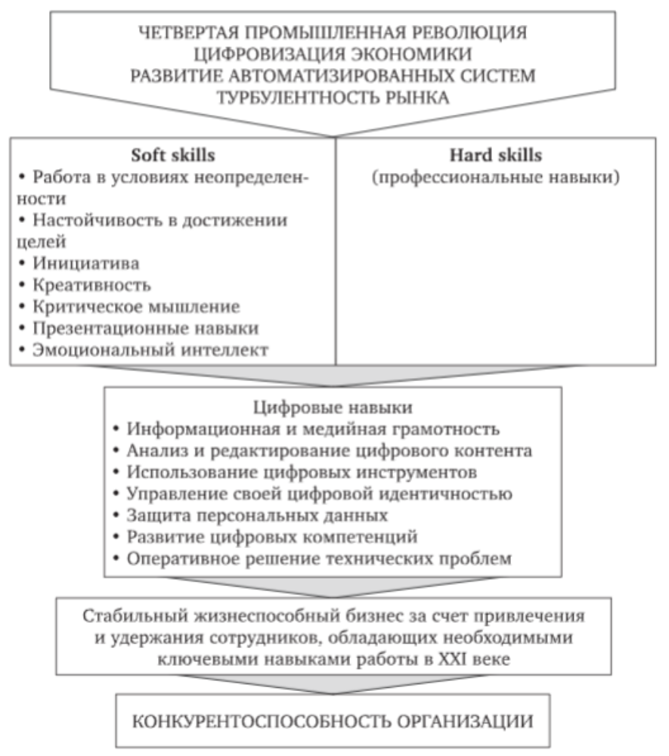
Оптимальный баланс ключевых навыков сотрудников современных организаций в условиях глобальных вызовов турбулентной бизнес-среды

Slide 21
Приоритетные направления деятельности HR-службы в современной организации
• HR-аналитика;
• KPI-таргетирование: разработка KPI деятельности сотрудников организации, ее структурных подразделений, управленческих и проектных команд;
• Управление корпоративными знаниями;
• Организационное проектирование;
• Разработка и реализация оптимальных HR-стратегий, направленных на обеспечение результативности и стабильности работы сотрудников организации;
• Усиление HR-бренда организации-работодателя на рынке труда;
• Проектирование программы мотивационного управления персоналом;
• Управление вовлеченностью персонала в бизнес-процессы компании;
• Ассесмент персонала организации;
• Коммуникационный аудит;
• Разработка и проведение модульных программ обучения персонала в соответствии с глобальными вызовами рынка.

Slide 22
3 HR-маркетинг как инструмент для решения бизнес-задач компании
HR-маркетинг — это деятельность, направленная на изучение потребительских запросов сотрудников компании и предложение им востребованных HR-услуг с целью формирования позитивного сильного HR-бренда организации-работодателя на рынке труда, привлечения и удержания ценных сотрудников, достижения стратегических целей компании и ее устойчивых конкурентных преимуществ через клиентоцентричное отношение к персоналу организации.

Slide 23
Педагогический дизайн
— системный подход к построению обучающего процесса, элементами которого являются содержание курса, стиль и последовательность изложения материала, способы его представления, сбор информации и анализ результативности реализации обучающих программ.
Педагогический дизайнер при составлении обучающих программ фокусируется на индивидуальных метриках сотрудника: уровень его образования и квалификации, наличие профессионального опыта и знаний специфики деятельности, способности и особенности когнитивных процессов.
Обучающие программы выстраиваются на основе персонализированных образовательных траекторий сотрудника и включают обязательные консультации HR-специалистов на всех этапах реализации образовательных треков.

Slide 24
Этапы динамической модели ADDIE (модель педагогического дизайна, США, 1970 г.г.)
— анализ бизнес-ситуации и перечень необходимых компетенций для эффективной работы сотрудника (analysis);
— педагогический дизайн образовательного трека (design);
— проектирование и разработка обучающих программ в различных форматах — очном, дистанционном, смешанном (development);
— реализация обучающих программ (implement);
— оценка результативности обучения, взаимодействие с заказчиками обучающих программ и, в случае необходимости, коррекционные процедуры контента обучающих программ (evaluation).

Slide 25
4 HR-аналитика: алгоритм действий
Организационная модель, ориентированная на достижение высокого уровня эффективности деятельности всех сотрудников организации, предполагает:
— ориентацию HR-специалистов на потребительские запросы персонала и оперативность в предоставлении спросовых HR-услуг;
— восприимчивость к инновационным подходам в современной HR-практике;
— готовность HR-специалистов к профессиональной инициативе, клиентоцентричности, социальной ответственности;
— стратегический анализ различных факторов, влияющих на эффективность деятельности сотрудников организации.
Мониторинг – система сбора, обработки, анализа, хранения и распространения необходимой HR- информации с помощью комплекса диагностических средств с целью наибольшей прогностической валидности мониторинговых процедур.
При оформлении полученных результатов мониторинга проектируются модули: кадровое делопроизводство, администрирование HR-процессов, HR-метрики, планирование и бюджетирование HR-программ, HR-мероприятия, HR-аналитика.

Slide 26
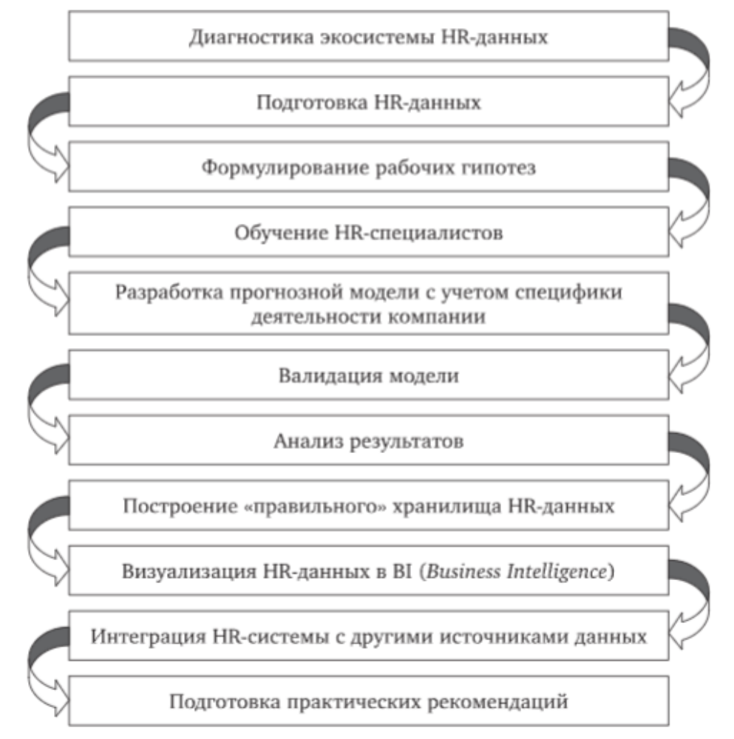
Алгоритм действий по выстраиванию HR-аналитики

Slide 27
Корпоративное знание
— стратегический бизнес-фактор современной организации, источник ее роста и развития, заключающийся в подвижном соединении корпоративных компетенций, ценностей, экспертизы, бизнес-идей, моделей, практической информации, инструментов, бизнес-стратегий, инновационной активности, эффективности деятельности компании в условиях динамичной рыночной среды с целью принятия грамотных управленческих решений.
HR-аналитика осуществляет сбор и анализ информации по различным HR-метрикам:
• активность сотрудника на корпоративном портале;
• содержание и объем работы сотрудника;
• компенсационный пакет;
• карьерная траектория сотрудника;
• сила HR-бренда организации-работодателя;
• медиафон организации-работодателя на рынке труда.

Slide 28
Ассесмент (центр оценки персонала)
- организационная структура в HR-службе, занимающуюся комплексной критериальной оценкой сотрудников через наблюдение их реального поведения в специально моделируемых деловых ситуациях.
Программа стратегического ассесмента — это схема, лежащая в основе процесса сбора, анализа и интерпретации искомой информации:
• анализ стратегических корпоративных целей и задач ассесмента;
• разработка единой критериальной модели компетенций персонала;
• подготовка оценочного инструментария для ассесмент-сессии (формулировка гипотез, подлежащих проверке; конкретизация методов проведения ассесмента; спецификация используемых понятий; способы измерения каждого поведенческого индикатора; описание процедуры организации оценочных процедур);
• работа с экспертной группой, в которую входят эксперты — наблюдатели, менеджеры проекта, интервьюеры, тренеры, операторы первичной обработки данных;
• проведение ассесмент-сессии и реализация оценочных процедур;
• коллегиальное обсуждение результатов ассесмента и проведение интеграционной сессии, в процессе которой выставляется итоговая оценка сотрудникам организации;
• подготовка отчета по результатам ассесмент-сессии с обязательным экспертным заключением по каждому участнику оценочных мероприятий;
• обсуждение полученных результатов ассесмента с сотрудниками, проходившими оценочные мероприятия;
• принятие HR-решения по результатам ассесмента (необходимость прохождения обучения, карьерное продвижение сотрудника, изменение его функционала и т. д.).

Slide 29
5 HR-маркетинг: приоритетные направления деятельности
1. Поиск, привлечение и удержание опытных талантливых мотивированных сотрудников, создающих для компании максимальную ценность.
2. Трансляция корпоративных ценностей и стратегических приоритетов компании.
3. Реализация бизнес-плана компании, стратегических целей и корпоративных KPI.
4. Обеспечение лояльности сотрудников и их вовлеченности в бизнес-процессы.
5. Создание сильного и привлекательного HR-бренда организации-работодателя.
6. Справедливая система оценки и оплаты труда персонала организации.
7. Стимулирование ответственности сотрудников за конечный результат работы.
8. Обеспечение сотрудников дефицитными на рынке труда знаниями, навыками и компетенциями и построение современной системы адресного обучения персонала.
9. Построение эффективно работающих кросс-функциональных команд.
10. Создание комфортной рабочей обстановки и атмосферы психологической безопасности, доверия, толерантности и открытости в компании.
11. Формирование корпоративной культуры, ориентированной на результат.
12. HR-сопровождение ключевых для компании сотрудников, критически важных для решения стратегических бизнес-задач.

Slide 30
Сотрудники компании рассматриваются как основные потребители HR-услуг, имеющие определенные потребительские запросы в профессиональной востребованности, возможности самореализации, безопасности, творчестве, заинтересованности в балансе личной и профессиональной жизни, стабильности компании в целевом рыночном сегменте и на рынке труда, финансовых условиях, содержательности работы, интересных корпоративных проектах.
Разработка мотивационной программы для целевой аудитории начинается с составления ее социально-демографического профиля.

Slide 31
Популярные мотивационные новинки
• разработка карьерных траекторий сотрудника;
• вовлеченность семьи сотрудника в корпоративную жизнь;
• таргетированное микрообучение с разработкой персональных траекторий развития сотрудников;
• участие в ярких и значимых для компании проектах, выходящих за рамки стандартного функционала сотрудников;
• наличие в компании системы информирования сотрудников о стратегических планах и проектах компании;
• поощрение креативных идей и инноваций;
• командный коучинг;
• проведение корпоративных соревнований и онлайн-конкурсов;
• гибкий график работы;
• дополнительные выходные дни;
• оплачиваемые корпоративные поездки;
• участие в спортивных программах;
• корпоративное волонтерство;
• геймификация.

Slide 32
HR-бренд
— высокая экономическая ценность потребительского имиджа организации-работодателя на рынке труда (набор ассоциаций, ощущений, эмоций, оценочных суждений «внутренних клиентов» компании, возникающих по поводу деятельности организации-работодателя в результате приобретения собственного опыта работы в компании, профессиональных рекомендаций коллег, мнения представителей бизнес-сообщества).
Маркетинговые инструменты работы с брендом компании:
— маркетинговые исследования (отрасли, динамичной много-факторной рыночной среды, корпоративных ресурсов, специфики деятельности компании, конкурентов в целевом рыночном сегменте и на рынке труда, выпускаемой продукции, заработной платы, социально-демографических профилей различных целевых групп (категорий сотрудников), деловой репутации компании на рынке труда);
— диагностика стратегической позиции компании, ключевых конкурентных преимуществ, стратегических альтернатив и сценариев развития организации и, соответственно, актуальных HR-задач;
— сегментация корпоративного потребительского рынка по определенным критериям: демографическому (уровень образования, пол, возраст, уровень доходов, хобби, профессиональный опыт сотрудников), поведенческому (приверженность компании и эмоциональная преданность, готовность к новым проектам и задачам, срок работы в компании), психографическому (социальный статус, стиль жизни, ценности, потребительские запросы и ожидания, стратегии и тактики делового поведения сотрудников, коммуникационные коды);
— разработка стратегий HR-работы по каждому сегменту корпоративного потребительского рынка и подготовка маркетингового контента (минимизация текста, визуализация, видео, подкасты);
— стратегическое планирование деятельности по привлечению, мотивированию и удержанию сотрудников компании, акцентируя внимание на ключевых сотрудниках и специалистах редких профессий с уникальной экспертизой;
— персонализированные коммуникации в процессе управления клиентским опытом «внутренних потребителей» компании;
— HR-брендинг.

Slide 33
HR-брендинг
— целенаправленная деятельность по созданию, повышению ценности, признанию потребителей, продвижению, развитию и сохранению HR-бренда.
Диагностика HR-бренда осуществляется с помощью:
— анкетного опроса персонала организации;
— тестирования HR-бренда;
— исследований EVP (Employee Value Proposition), NPS (Net Promoter Score), узнаваемости HR-бренда;
— замеров уровня вовлеченности сотрудников в бизнес-процес сы;
— интервью с увольняющимися сотрудниками;
— мониторинга репутационных преимуществ организации-работодателя на рынке труда;
— расчетов ROI (Return On Investment) HR-проектов;
— опросов соискателей;
— фокус-групп.
Ключевые каналы продвижения HR-бренда : социальные сети, карьерные сайты, презентационные страницы на job-сайтах с интервью топ-менеджмента компании, рекламными видеороликами и бизнес-публикациями, рекламы, PR, спонсорства, благотворительных мероприятий, event-маркетинга.

Slide 34
Задание
Напишите эссе на тему «Преобразование системы работы с персоналом организации под воздействием цифровой экономики и влияние этого на развитие кадровой политики организации – объекта магистерского исследования».

